Slide 1
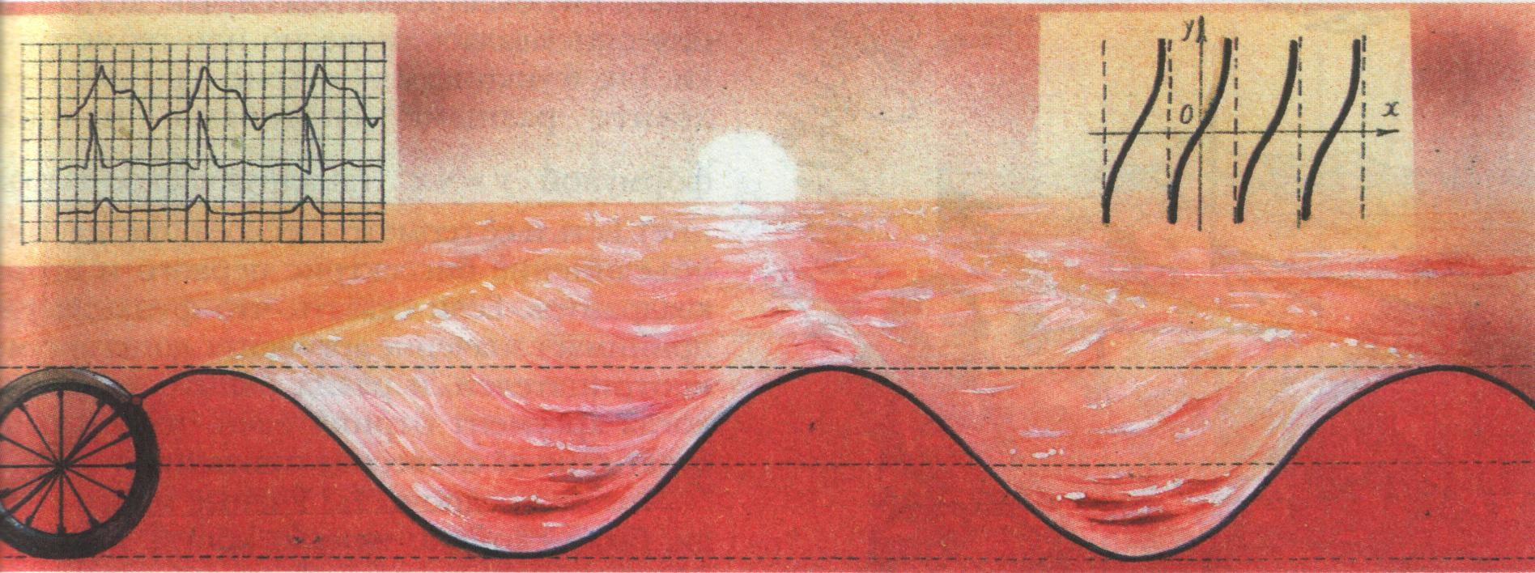
Графік функції

Slide 2
Вибери номер запитання і дай відповідь.
Що таке область визначення функції
1
Що таке функції ?
2
Які способи задання функції?
4
Що таке область значень функції?
3
Яка змінна називається залежною?
5
Що таке аргумент?
6

Slide 3

Заповніть таблицю
х | -4 | -2 | -1 | 1 | 2 | 4
у | -2 | -4 | -8 | 8 | 4 | 2

Slide 4

Функція задана формулою у = х² -4. Знайдіть значення функції:
У(1) = -3
У(2) = 0
У(3) = 5
У(-3) = 5
У(-4) = 12
У(0,5) = -3,75

Slide 5
Знайти координати точок
у
F
A
B
E
C
0
1
2
х
D

Slide 6
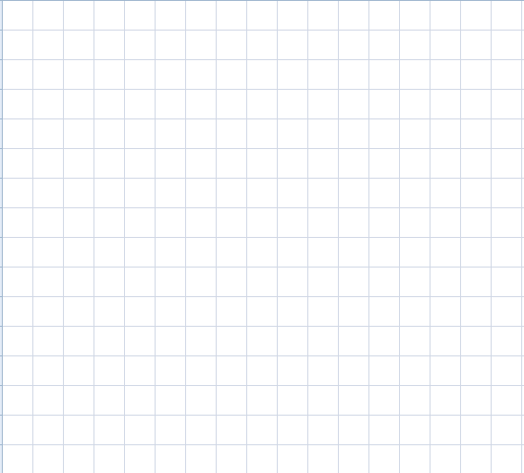
Площину , на якій задано дві перпендикулярні координатні прямі х і у, називають координатною площиною, пряму х – віссю абсцис, пряму у – віссю ординат , точку О – початком координат.
y
ордината
y
x
0
1
x
абсциса

Slide 7
Розглянемо функцію у=0,5х, де -4≤x≤6
Знайдемо значення цієї функції для цілих значень аргументу. Значення х виберемо, що кожне наступне на 2 більше від попереднього.
Результати занесемо до таблиці
Кажуть, що таблиця значень функції з кроком 2.
х | -4 | -2 | 0 | 2 | 4 | 6
у | -2 | -1 | 0 | 1 | 2 | 3

Slide 8
Позначимо на координатній площині точки, абсциса яких дорівнює вибраним значенням аргументу, а ордината – відповідним значенням функції
y
0
1
x

Slide 9
Графіком функції називається множина усіх точок координатної площини, абсциси яких дорівнюють значенню аргументу, а ординати — відповідним значенням функції
y
функція
y
x
0
1
x
графік
аргумент

Slide 10
Чи є лінія графіком деякої функції?
y
y
0
1
x
1
x
так
ні

Slide 11
За допомогою графіка функції для певного значення аргументу можна знайти відповідне значення функції і навпаки
y
5
-3
0
1
x
-1
y (1) = 5
y (-3) = -1

Slide 12
За допомогою графіка функції можна визначити область визначення і область значення функції
y
5,3
-3,5
0
1
3
x
Область визначення
-3,5 ≤ x ≤3
-5
Область значень
-5 ≤ у ≤ 5,3

Slide 13
Користуючись графіком, знайдіть:
y
y (1) =
y (2) =
У(0) =
У(-2) =
0
1
x

